Slide 1

sophiospace.com kolo24.club
Лекція 1
Як ставити цілі, щоб досягати бажаних результатів
Мар’яна Киркош

Slide 2
Якщо мрія не перетворюється на ціль, вона назавжди залишиться тільки мрією!
Notes:
Чому ця лекція важлива?

Slide 3
Час - найважливіший ресурс, який не поновлюється!
Notes:
Чому ця лекція важлива?

Slide 4

Чому варто мене слухати?

Slide 5
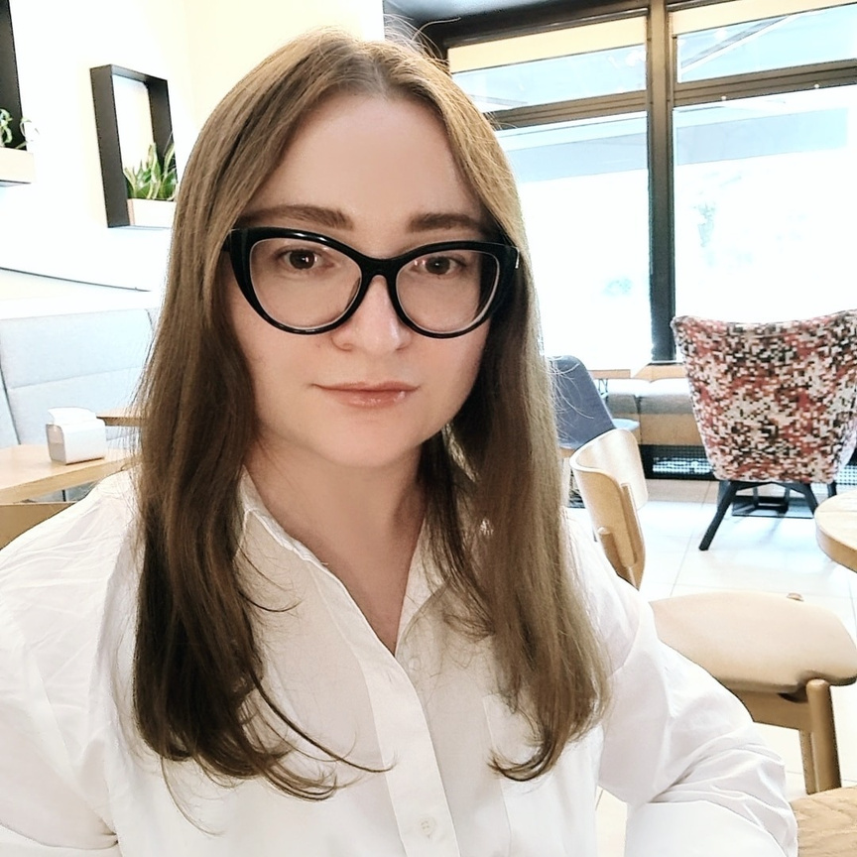
Трохи про мене
Я не завжди знала методологію досягнення результатів, але інтуїтивно робила все те, про що через багато років прочиала в розумних книжках!
Досягнула 90% поставлених цілей
5 дипломів в різних сферах
Великий професійний і життєвий досвід
Notes:
Англійська С1. 2. Навчалась у Відні. 3 бакалавра, 2 спеціаліста. 3. Працювала програмістом в Німеччині, ще до того як це стало популярним. 4. Стала керівником розробки в швейцарському стартапі. 5. Завершувала безліч онлайн курсів – а прохідність менше 10%. 6. Купила квартиру і зробила ремонт. 7. Розпочала власну справу з вкладом 50$

Slide 6
Що ви здобудете, прослухавши цю лекцію?
  Дізнаєтесь 4 етапи досягнення результатів
  На практиці поставите конкретну ціль, яка приведе вас до здійснення мрії!

Slide 7
4 етапи досягнення бажаних результатів
  Ціль
  План
  Виконання
  Аналіз та робота над помилками

Slide 8
Огляд всього курсу
Сьогодні
Наступні лекції
1. Постановка цілей
2. Планування
3. Виконання
4. Аналіз результатів та робота над помилками

Slide 9

З чого почати?
Ми всі робимо тільки те, що хочемо!
Notes:
Ми донатимо, замість того, щоб купити собі морозиво, тому що на даний момент, відчуття, що я добра людина, для мене приємніше, ніж смак морозива в роті.

Slide 10
Подумайте, що б ви щиро хотіли!

Slide 11

Що зробило б вас щасливими?
Notes:
Якби мене всі поважали, я була б щасливою. Якби я могла їздити в комфортному авто, а не в брудних маршрутках.

Slide 12
Спочатку думаємо не про матеріальні речі, а про відчуття!

Slide 13


Піраміда Маслоу: важко думати про розвиток, коли не поїла
5 - Самовираження Опановую нове хобі, змінюю світ на краще відповідно до свого бачення
4 - Повага Хочу рости на роботі, стати керівником — бути лідером
3 - Соціум Тепер можна й у люди вибитися — нові знайомства, друзі, зв'язки
2 - Безпека Далі потрібно заробляти, забезпечитись житлом, подбати про здоров’я
1 - Фізіологія Їсти, пити, займатися сексом

Slide 14
Що люди насправді хочуть, коли кажуть, що хочуть авто?
5. Буде видно хто я самовираження
4. Бо я молодець повага
3. Щоб люди поважали соціум
2. Потрібна для комфорту безпека
1. Потрібна для роботи фізіологія
Notes:
Ми не спасаємо світ, поки самі не маємо що їсти. Так само як в літаку є правило – одіваємо кисневу маску спочатку собі, і потім дитині!

Slide 15
Чи насправді потрібне авто, чи є інші способи вирішити проблему?
Краще не перескакувати через рівні!
5. Завести блог? самовираження
4. Здобути диплом? повага
3. Взяти в оренду? соціум
2. Таксі? безпека
1. Велосипед, автобус? фізіологія
Notes:
Це потрібно визначити, щоб йти правилним шляхом і не витрачати марно гроші на дорогі реці, які не приведуть вас до цілі.

Slide 16
Починаємо вибирати ціль
Який рівень потрібно виправити найбільше?

Slide 17
Приклад
Хочу самовиразитись (5й рівень), щоб людина тільки подивилась на мене і зразу зрозуміла хто я
Notes:
За допомогою авто я показую світу хто я, який у мене характер. Мало хто бачив мої дипломи, чи знає який у мене професійний досвід.

Slide 18
Вправа “Коло мрій, бажань та цілей”
Пишемо 20 мрій, але враховуємо для чого це мені, який рівень ця мрія виправить

Slide 19
Приклад
Мрія 1 – ціна
Мрія 2 – ціна
Мрія 3 – ціна
Notes:
Авто, квартира і т.д.

Slide 20



Пріоритети
Робимо зараз
Плануємо
Матриця Ейзенхауера
Важливе і термінове
Важливе, але нетермінове
Неважливе, але термінове
Неважливе і нетермінове
Делегуємо
Не робимо взагалі
Notes:
Більше відноситься до наступних етапів планування і реалізації. Але також може допомогти вибрати ціль.

Slide 21
Вправа “Коло мрій, бажань та цілей”
Вибираєм найважливіші 10 мрій

Slide 22
Вправа “Коло мрій, бажань та цілей”
Залишаєм 5 мрій

Slide 23
Вправа “Коло мрій, бажань та цілей”
Вибираєм 1 найголовнішу мрію
Приклад: “Хочу Iphone, який коштує 1500$, щоб зразу було видно хто я” - самовираження

Slide 24
Пишемо 10 способів, як можна отримати цю мрію
Заробити/попросити/орендувати і т. д.

Slide 25
Приклад
Знайти 2гу роботу
Попросити грошей у батьків
Знайти багатого чоловіка
Попросити підвищення зарплати, щоб більше відкладати
Розпочати свій бізнес
Підвищити кваліфікацію, щоб знайти нову роботу
Переїхати закордон, де більші зарплати
Орендувати
Стати фрілансером
Статит ментором
Записати курс
Написати і продавати книгу
Стати блогером
Переїхати до батьків і здавати свою квартиру
Здавати квартиру подобово

Slide 26
Вправа “Коло мрій, бажань та цілей”
Вибираєм 1 спосіб
Приклад: «Створити свій курс»
Notes:
Таки чином наша мрія претворилась з авто на створення курсу. Але створення курсу, ще не ціль!

Slide 27
Квадрат Декарта
Перевіряєм мрію і вирішуєм чи будемо втілювати її в життя
Що буде, якщо це відбудетья?
Що буде, якщо це не відбудеться?
в кожному з квадратів пишемо позитивне і негативне - виявляємо скриті вигоди, які бувають навіть від негативнх ситуацій
Чого не буде, якщо це не відбудеться?
Чого не буде, якщо це відбудетсь?

Slide 28
Приклад
Що буде, якщо це відбудетья? Позитивне: Зявиться додатковий дохід. Буду займатись там, що мені подобається. Стану відомою. Допоможу великій кількості людей. Нові друзі. Навчусь багато нового. Негативне: Стану відомою і мені не будуть давати проходу на вулиці. Втрачу приватність. Опозорюсь. Всі будуть знати, що я тупа. | Що буде, якщо це не відбудеться? Позитивне: Все залишиться як є і це не погано. Старі друзі. Негативне: Буду до кінця життя думати, а що було б, якби я наважилась.
Чого не буде, якщо це відбудетсь? Позитивне: Старого життя. Ліні. Прокрастинації. Негативне: Часу. Приватності. Грошей (витрати на створення і маркетинг). Старих друзів. | Чого не буде, якщо це не відбудеться? Позитивне: Змін. Додаткового доходу. Слави. Нових друзів. Багато людей не отримають знання. Негативне: Позору. Змін.
Notes:
Одна моя знайома боялась відкрити бізнес, щоб не збанкрутувати. Але все життя прожила в крайній бідності – по факту вона і була банкротом. Висновок – якщо б вона спробувала, вона б нічого не втратила, але у неї був шанс стати успішною бізнес-леді.
Мій приклад – я не записувала курси, тому що вважала, що втрачу багато часу, але насправді вільний час я витрачала на соцмережі, тож якщо я витрачу його на запис курсів, я нічого не втрачу.

Slide 29
Чим мрія відрізняється від цілі?

Slide 30

Цілі, на відміну від мрій є:
S — Specific — конкретні
M — Measurable — вимірювані
A — achievable — досяжні
R — relevant — релевантні
T — time bound — обмежені часом
Через рік у мене є сертифіікат TOEFL C2
Я покращую англійську мову
Notes:
Записуємо мрію у формі SMART цілі

Slide 31
Довгострокові та короткострокові цілі
  5 років
  Рік
  Квартал
  Місяць
  Тиждень
  День

Slide 32
Вправа “Перетворюємо мрію на SMART ціль”
Вибираємо 1 найкращий спосіб і записуємо його як SMART ціль

Slide 33
Приклад
Через 1 місяць у мене є записаний і запущений курс вартістю 15$ і 100 учнів

Slide 34
Вправа “З'їсти слона по шматочках”
Розбиваєм велику ціль на багато маленьких

Slide 35
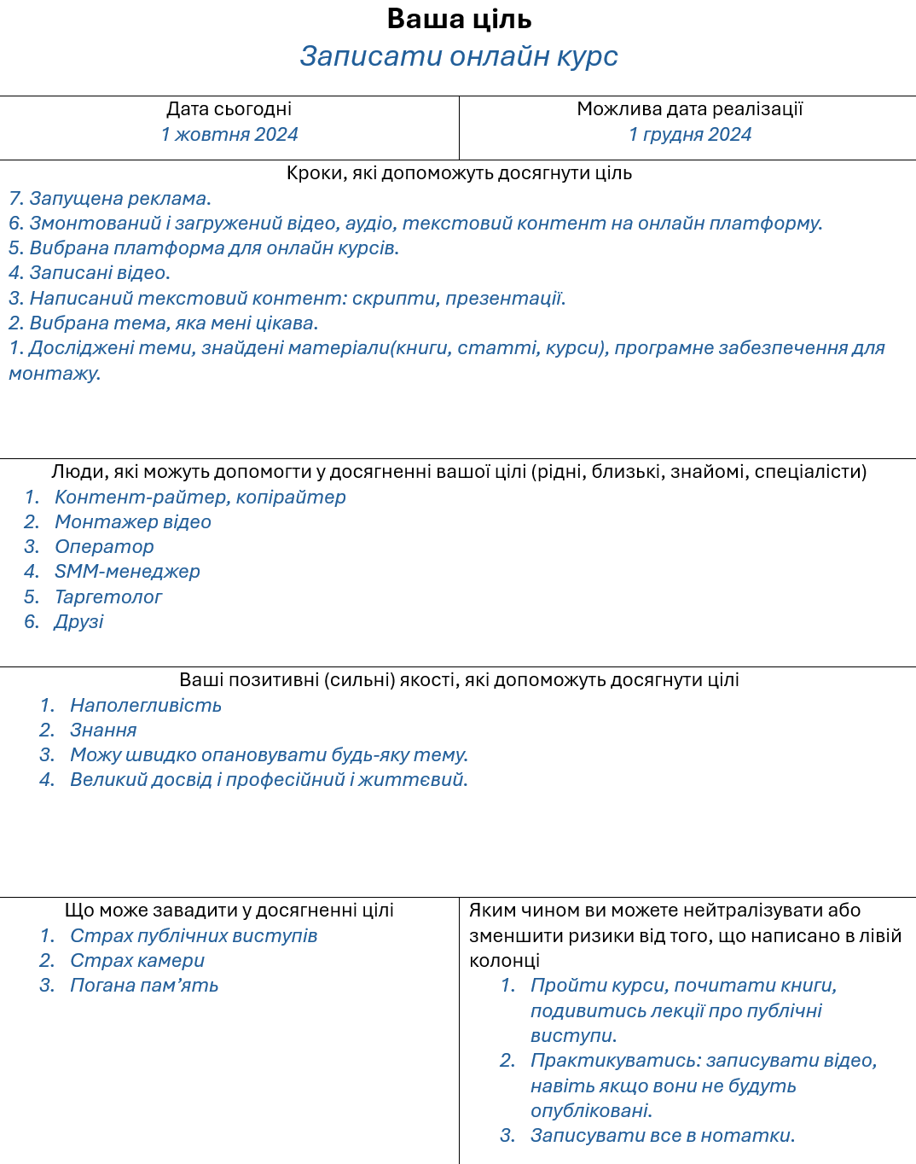

Slide 36
Ціль можна і треба міняти, якщо вона втратила актуальність!

Slide 37
Винагорода за досягнення цілі
  Відпочинок на морі
  Прикраса
  Спа-день
  Чіт-міл (вечеря з МакДональдса)
  Ваш варіант?
Обовязково купуємо собі винагороду, коли досягаємо ціль!
Notes:
Не можу похудати, бо досягаю багато цілей і купую собі чіт-міли. (Дуже вдалий жарт :-))))

Slide 38


Рекомендовані книги та курси
Девід Аллен “Як упорядкувати справи. Мистецтво продуктивності без стресу”
Катерина Ленгольд “Просто космос. Практикум із Agile-життя, сповненого сенсу й енергії”
Тетяна Курганська “Як досягати цілі. Легкі вправи для потужних результатів”
Катерина Ленгольд “Космос. Agile-щоденник для особистого розвитку”
Курс Julian Jenkins “Personal Productivity, Time Management and Prioritization”

Slide 39


Контакти
sophiospace.com
@marianakyrkosh
@kolo24.club

